Slide 1


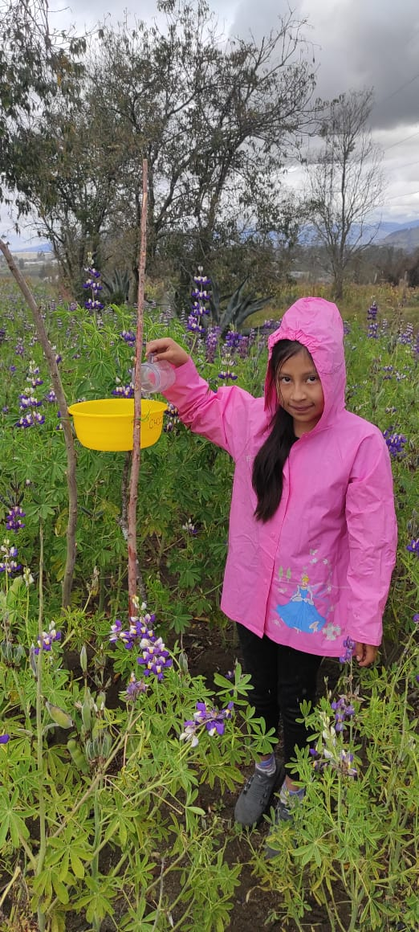





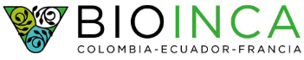
AMIGO
Gestión agroecológica de los insectos de los cultivos: hacia un objetivo colectivo sostenible para los agricultores

Slide 2
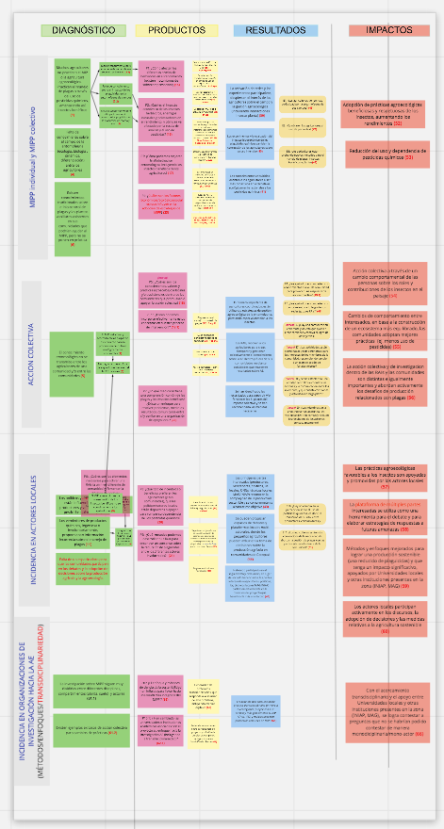
Teoría de cambio de AMIGO
Manejo integrado de plagas y polinizadores
Acción colectiva
Incidencia en actores locales
Incidencia en organizaciones

Slide 3
Teoría de cambio de AMIGO
Manejo integrado de plagas y polinizadores
Acción colectiva
Incidencia en actores locales
Incidencia en organizaciones

Slide 4
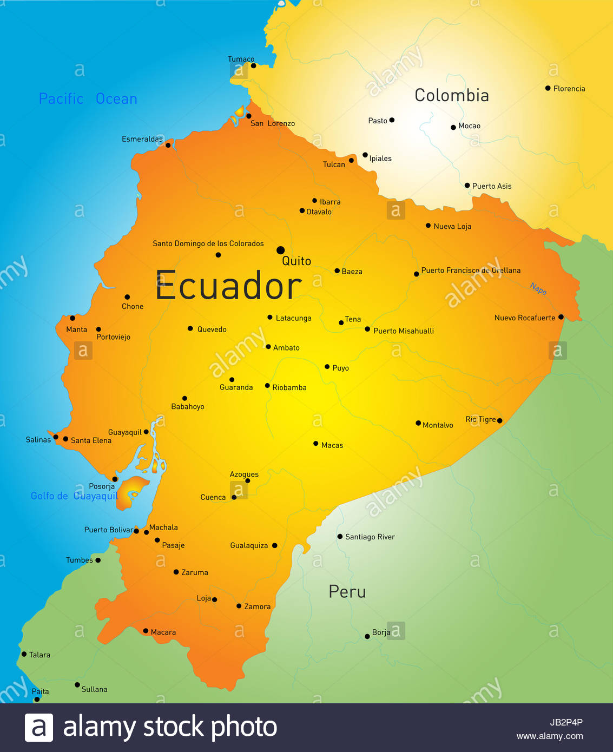
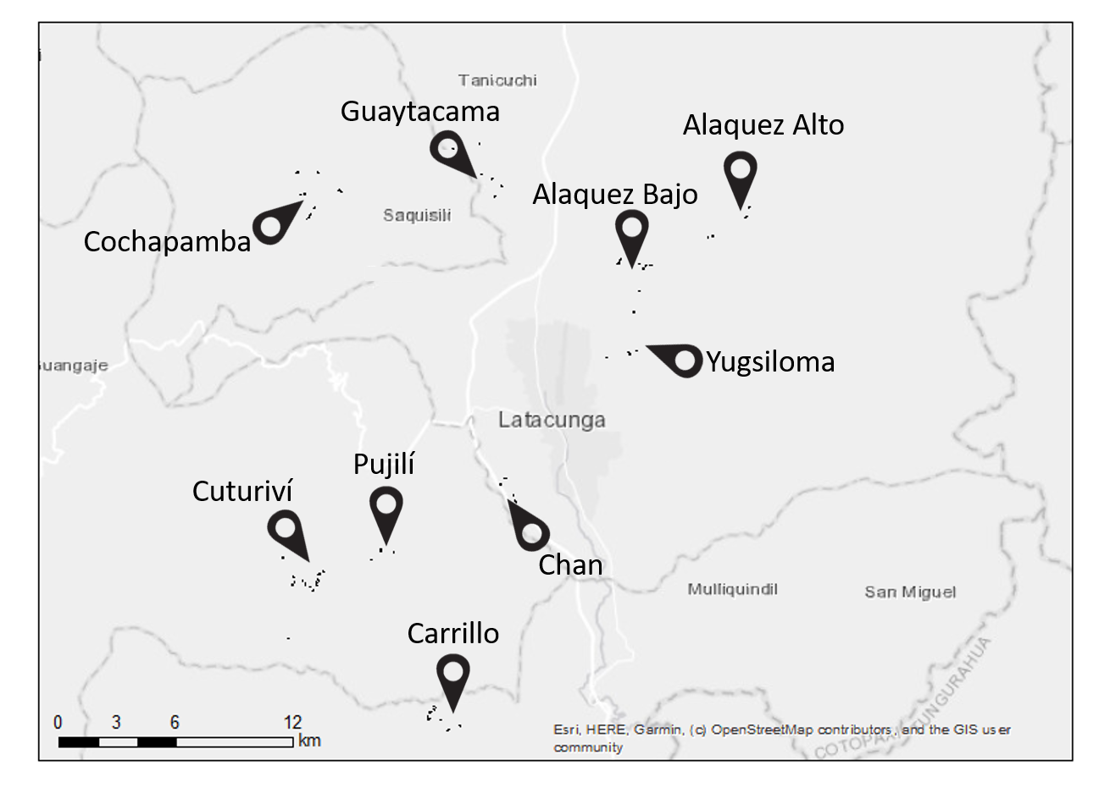
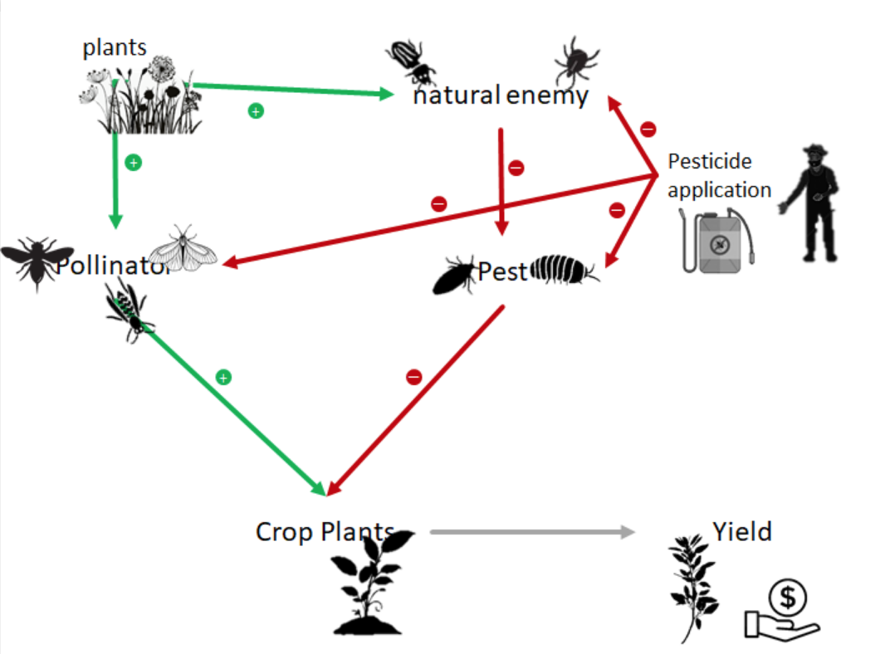
Trabajo de campo (80 campos en 8 comunidades)

Slide 5
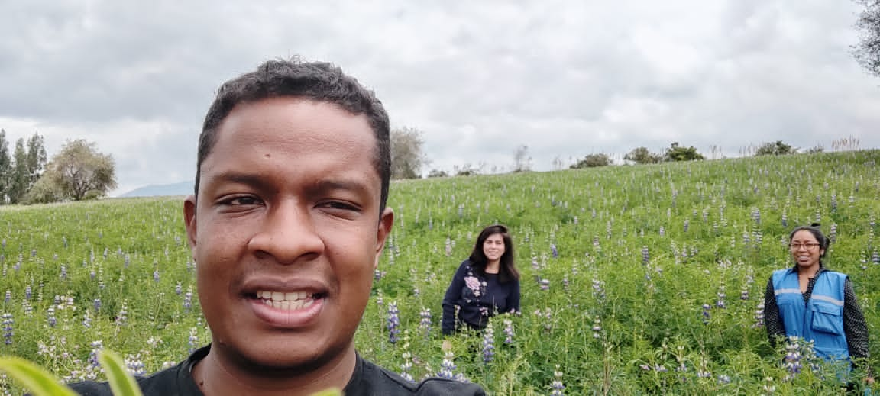
Trabajo de campo (80 campos en 8 comunidades)
Mayra
Diego
Diego
Tatiana
Tatiana
Mayra

Slide 6
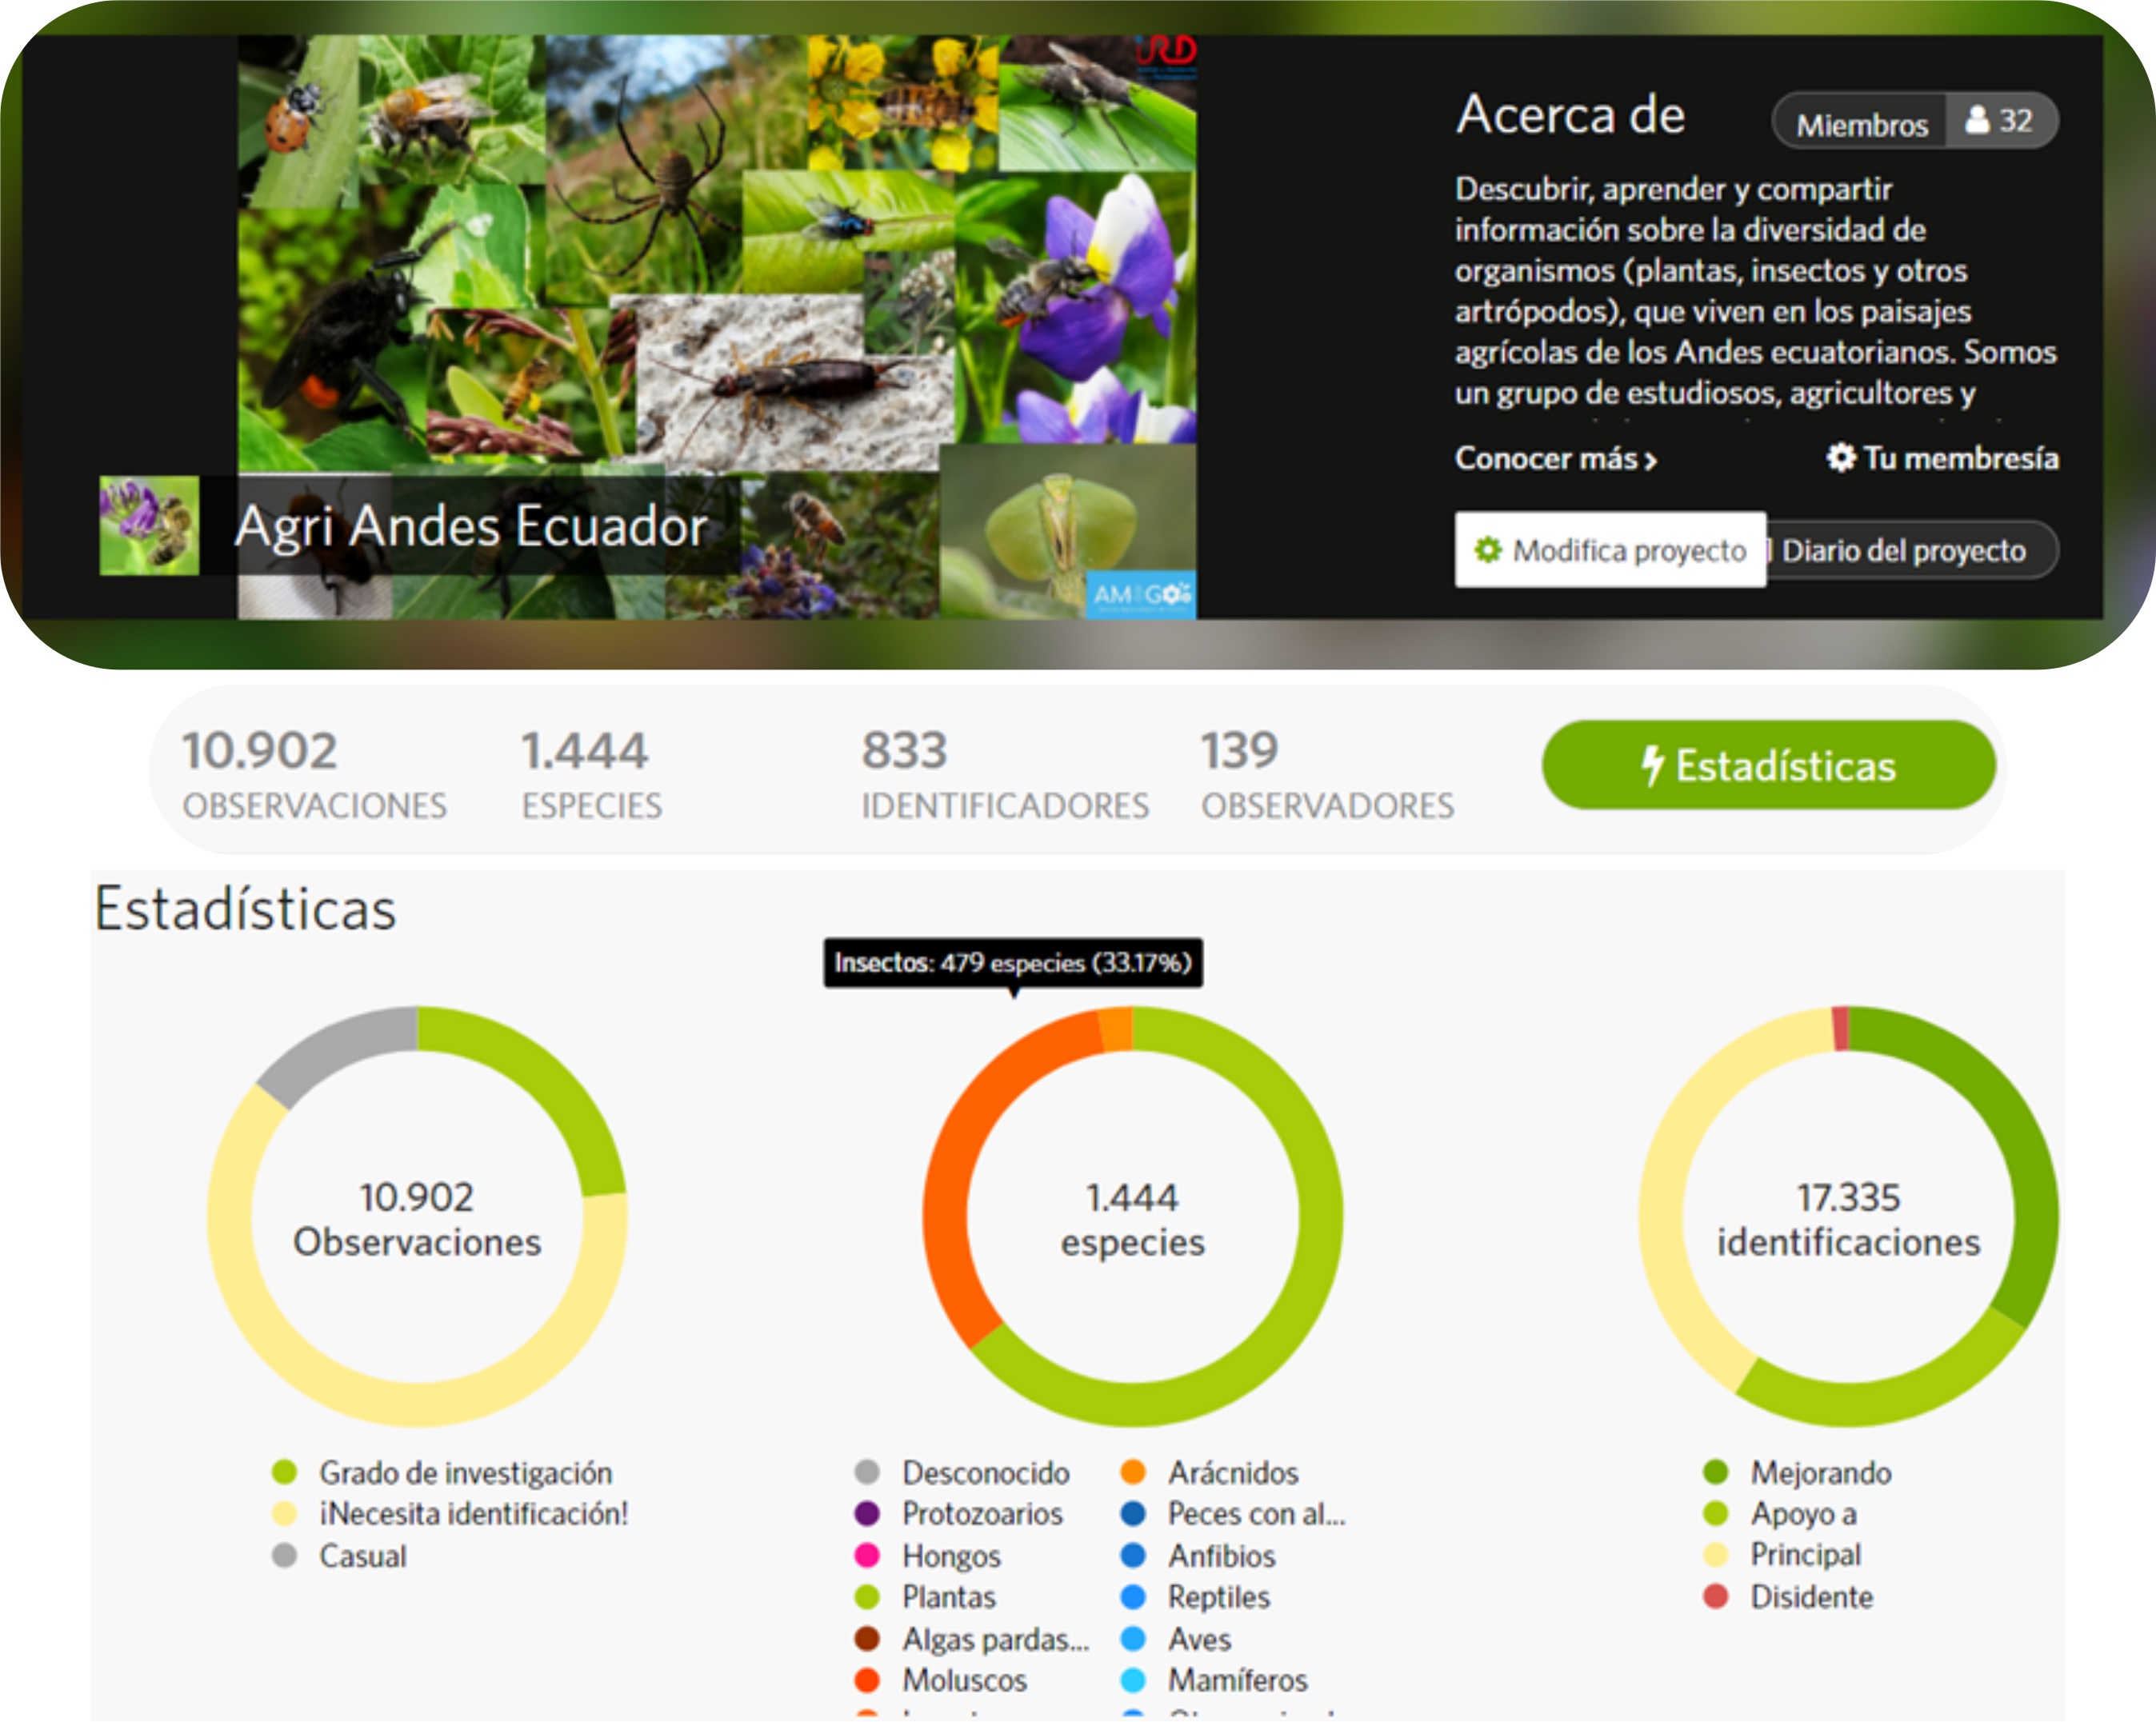



Slide 7
Teoría de cambio de AMIGO
Manejo integrado de plagas y polinizadores
Acción colectiva
Incidencia en actores locales
Incidencia en organizaciones

